Slide 1
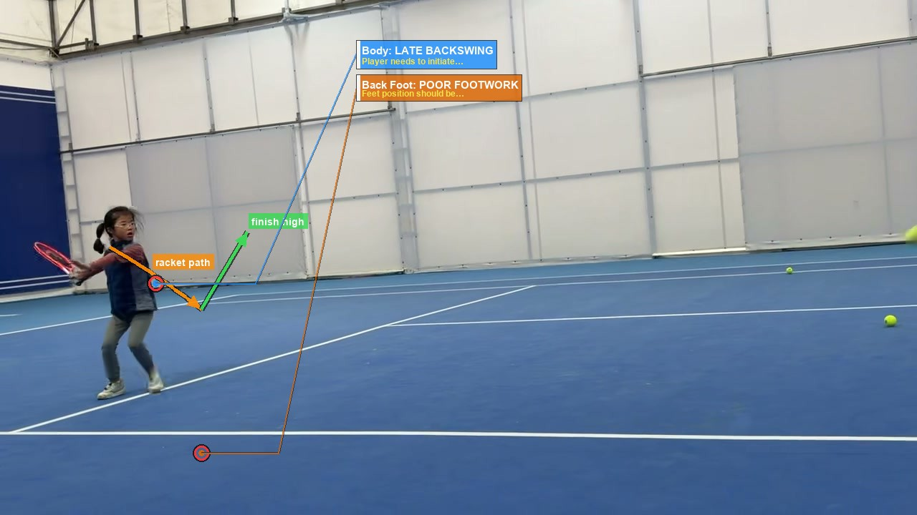
网球
教练技术分析报告
逐帧标注 · 问题深度剖析 · 专项训练方案
分析日期：2026-03-19
视频文件：tennis.mp4
综合评分：7 / 10
发现问题：引拍过晚 · 击球点偏差 · 随挥不足 · 站姿不合理
AI Sports Coach · 网球技术分析系统

Slide 2
综合技术评分总览
7
/10
综合评分
击球技术
步法移动
6
6
身体旋转
击球节奏
6
7
体能分配
战术执行
7
7
🟡 橙色需提升 🔵 蓝色已达标 🔴 红色重点改进

Slide 3
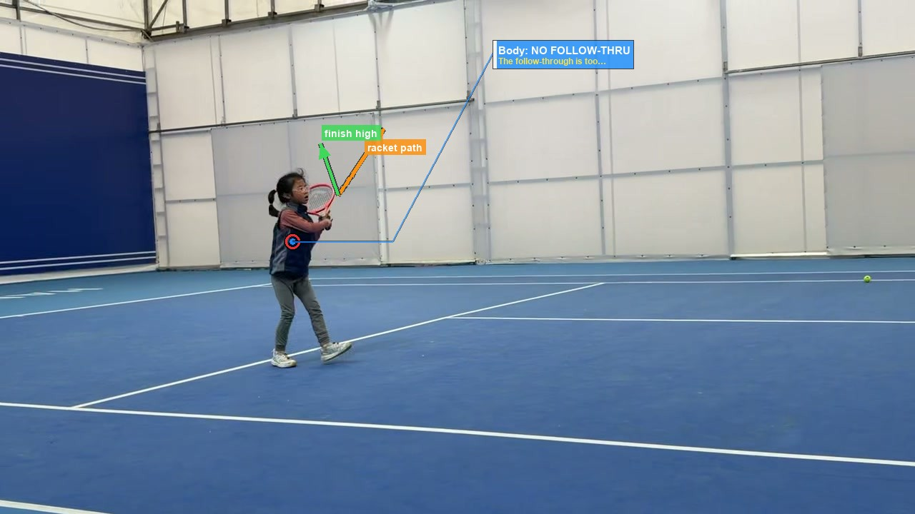
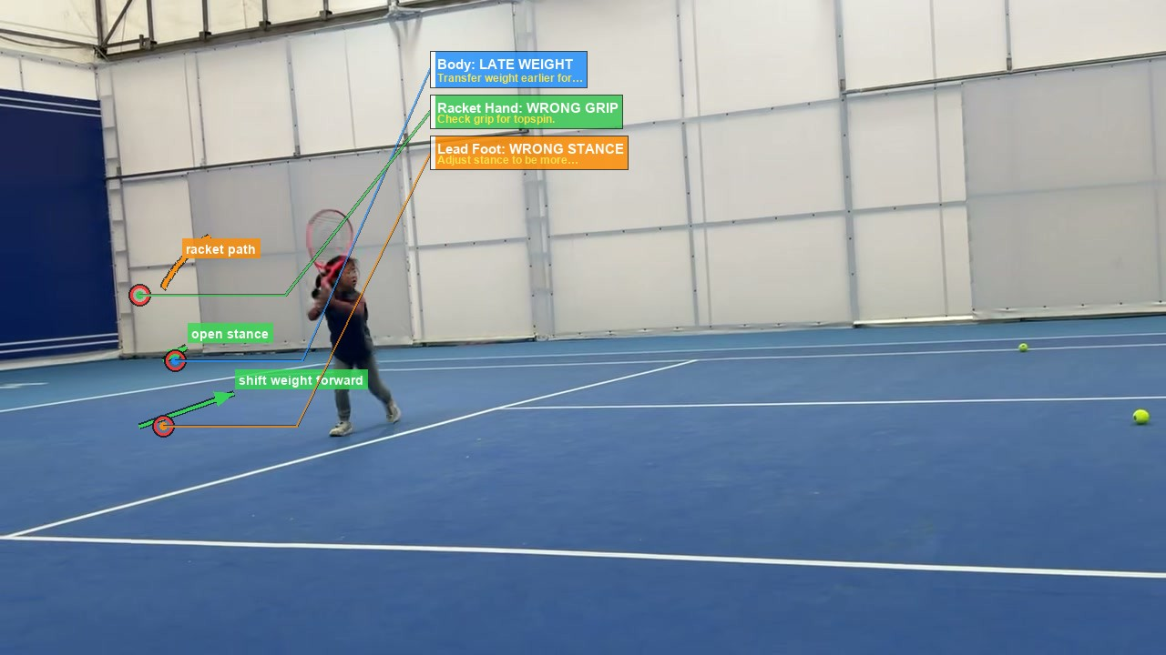
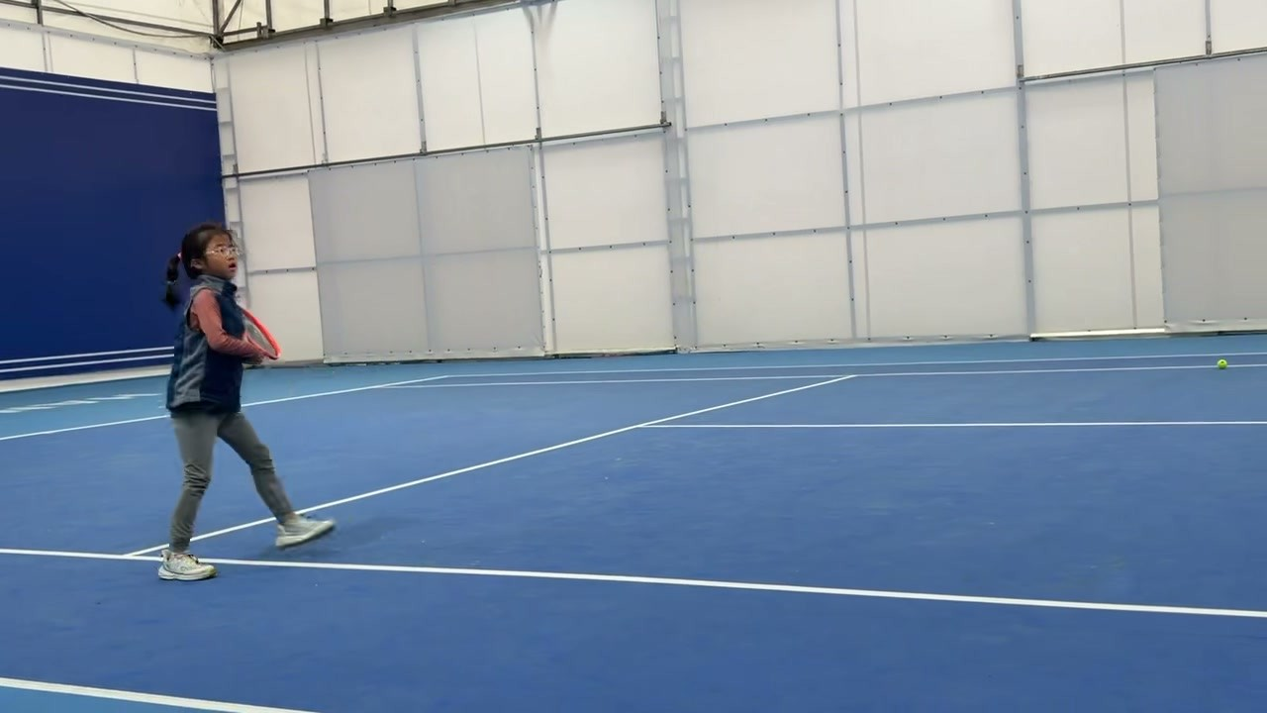
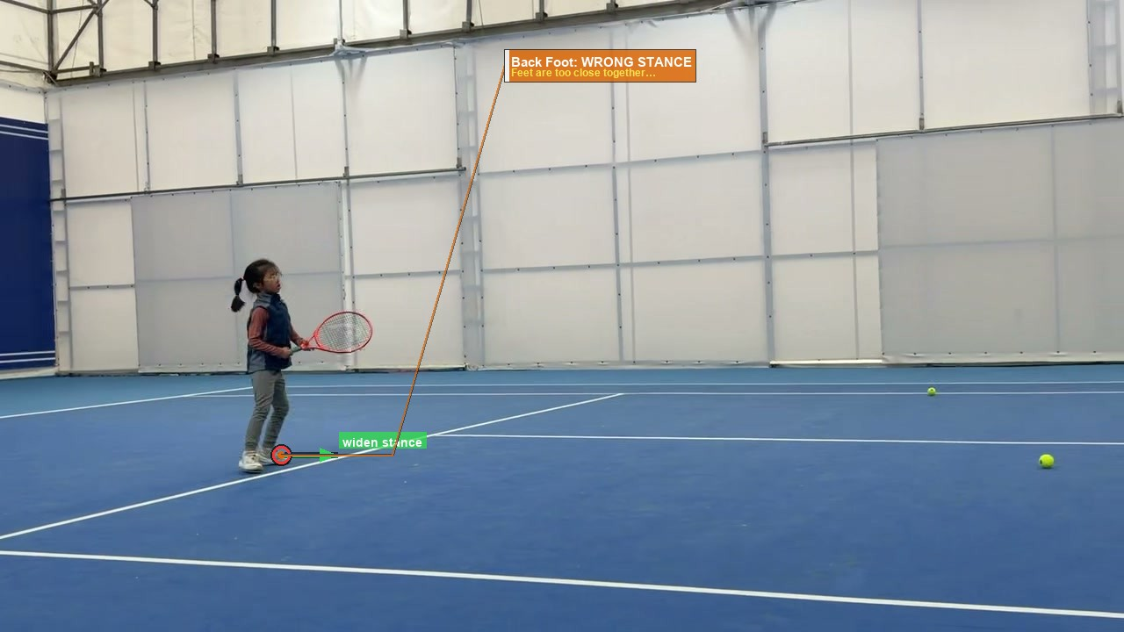
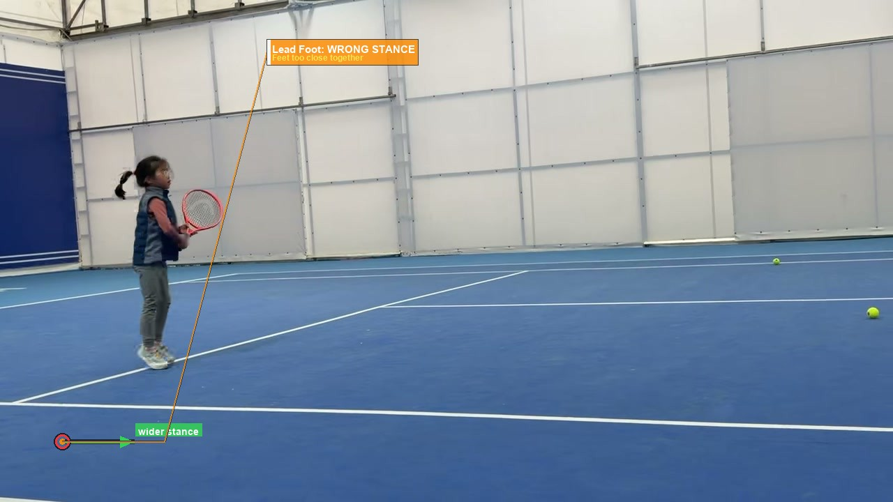
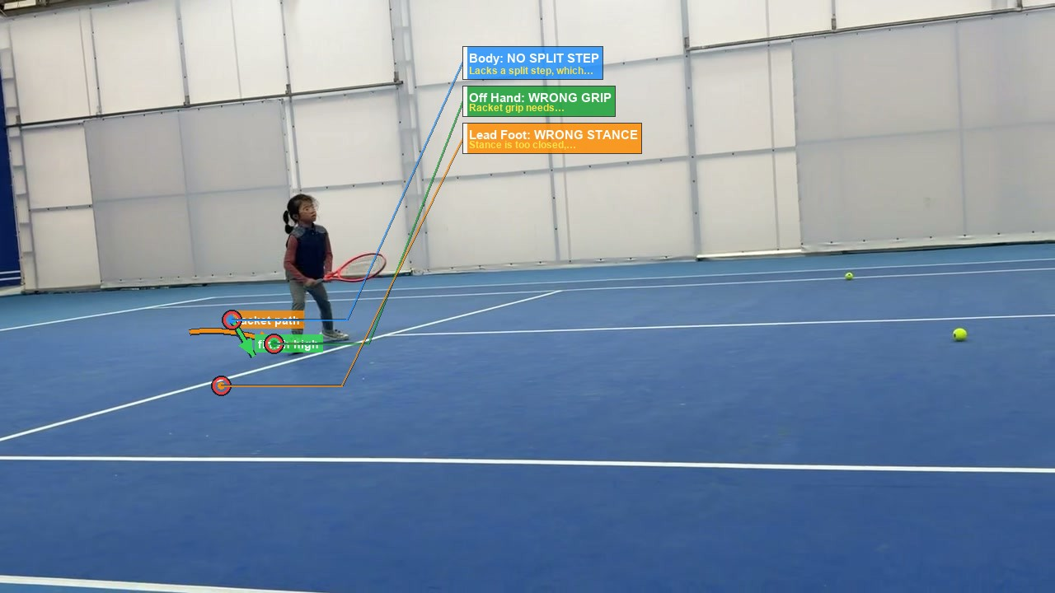
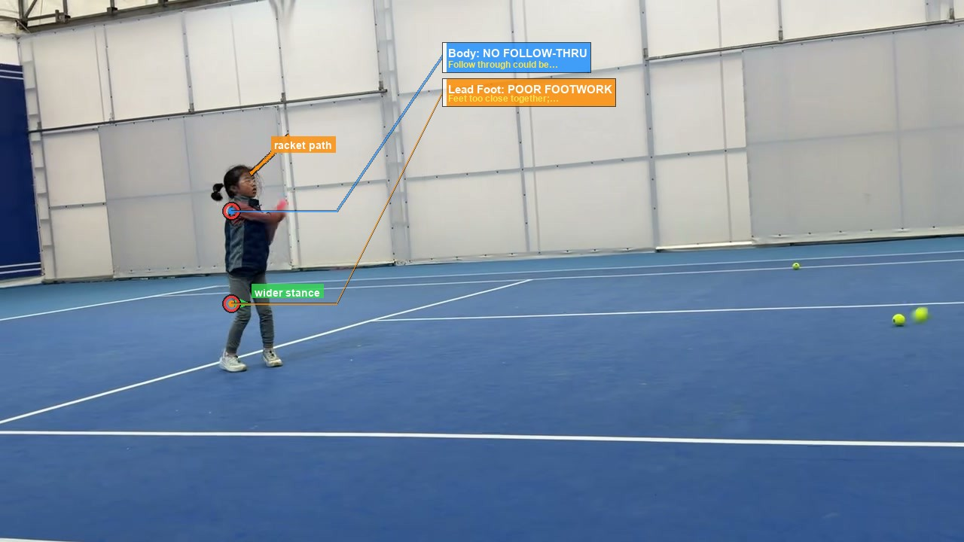
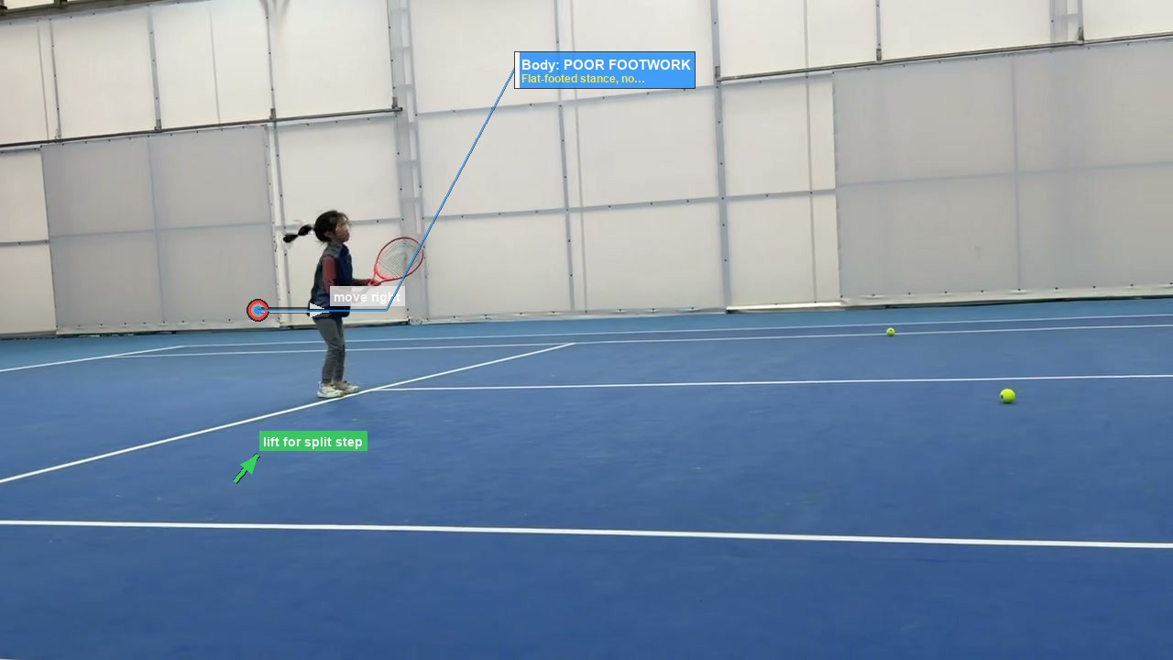
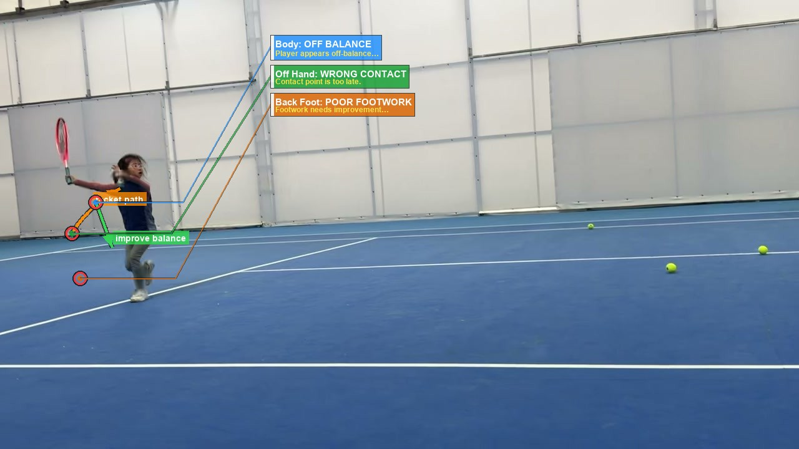
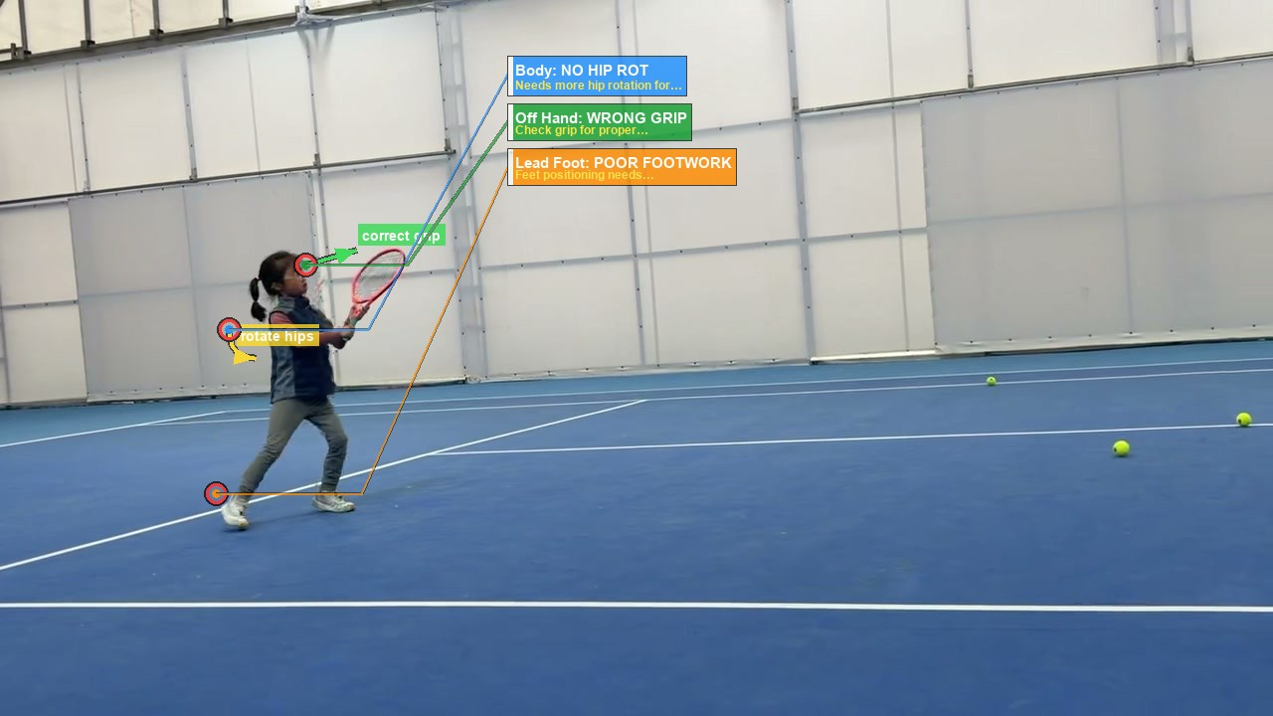
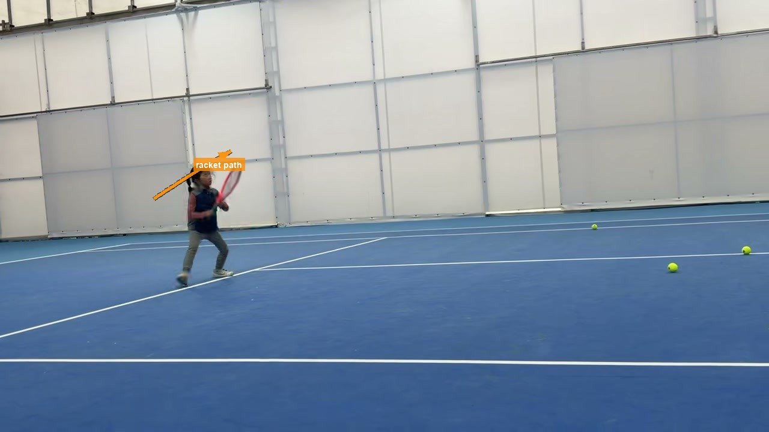
全程关键帧总览（红框 = 问题帧）
F01
F02
F03 ⚠
F04
F05 ⚠
F06 ⚠
引拍过晚
击球点↗
随挥不足
F07
F08
F09
F10
F11
F12 ⚠
站姿错误

Slide 4
【击球技术问题深度分析】LATE BACKSWING — Frame 3
⚠ Frame 03 — 引拍动作迟缓，步法被打乱
问题描述
• 对方击球时引拍尚未完成，回摆时机明显滞后
• 引拍迟缓导致步法跟进出现犹豫，节奏被打乱
• 前脚落地有停顿感，整体动作链不够流畅
• 被动引拍压缩击球准备时间，影响接触点质量
正确动作要领
• 判断来球落点瞬间（对方击球后）立即引拍
• 拍头指向身体后方，与肩部齐平或略高
• 引拍同时完成分步（split step），保持弹性预判
专项训练
• 引拍完成后静待球进入最佳击球区
• Shadow Swing：无球模拟判断→引拍流程，20次/组×3组/天
• 快节奏喂球：要求球弹起前完成引拍，30球/组

Slide 5
【击球技术问题深度分析】WRONG CONTACT — Frame 5
⚠ Frame 05 — 拍面接触点偏后偏内，力量损失
问题描述
• 拍面与球接触位置偏离理想点，球路偏差
• 击球点偏后或偏内，手臂未充分伸展即接球
• 接触点偏差直接降低拍面控制精度和力量
• 击球时拍头未完全对准来球轨迹，旋转不稳定
正确动作要领
• 接触点在身体右前方约一臂伸展处（正手）
• 球的高度控制在腰部至胸部之间
• 接触瞬间手腕保持稳定，不过早释放腕力
专项训练
• 转髋同步完成，确保动力链传导到拍面
• 定点击球桩训练：固定球位反复练习正确接触感，100次/天
• 镜前慢动作练习：观察接触点是否在身体正前方

Slide 6
【击球技术问题深度分析】NO FOLLOW-THROUGH — Frame 6
⚠ Frame 06 — 击球后随挥提前停止，旋转不稳
问题描述
• 击球后拍子过早减速，随挥动作提前终止
• 未完成至非持拍手肩颈处的完整随挥弧线
• 随挥不足导致旋转量不稳定，上旋球质量下降
• 提前收拍在接触点前形成减速，实际降低击球力量
正确动作要领
• 击球后拍面沿击球方向继续向对角线上方推送
• 最终收拍于非持拍手一侧肩颈位置（正手标准位）
• 整个随挥过程保持手腕和前臂的自然内旋
专项训练
• 随挥结束后立即恢复备战姿势
• 完整随挥慢速练习：降低击球速度，专注随挥到位，20球/组
• 随挥+复位连贯练习：完成随挥后立即滑步复位，15次/组

Slide 7
【步法问题深度分析】WRONG STANCE — Frame 12
⚠ Frame 12 — 击球后未回中位，被动应招下一拍
问题描述
• 击球完成后站姿未还原到备战中位，前脚落点欠佳
• 姿势偏向一侧，覆盖角度受限
• 脚步未完成二次调整，不利于快速启动移动
• 可能影响下一拍分步时机，形成连续被动局面
正确动作要领
• 每次击球完成随挥后立即完成 1-2 步中位复位
• 备战站姿：双脚与肩同宽，重心微压前脚掌，双膝微屈
• 保持在底线中心线附近，覆盖两角机会球
专项训练
• 非持拍手轻托拍喉，保持随时可引拍的预备状态
• 击球-复位连续训练：每次击球后立刻 shuffle step 回中位
• 五点跑步法训练：底线五点快速移动，强化中位意识

Slide 8
亮点帧展示 — 技术执行正确的关键时刻
✓ Frame 01
✓ Frame 02
✓ Frame 08
✓ Frame 10
引拍时机好，初期准备到位
平衡感强，重心稳定
击球后主动复位意识良好
备战姿态稳定，节奏感好
✅ 引拍时机与平衡感构成扎实基础——将这种稳定性延伸至击球全链路是下阶段核心目标

Slide 9
全部问题汇总对照表
帧 | 问题类型 | 问题部位 | 描述 | 优先级
F03 | 引拍过晚 LATE BACKSWING | 身体重心 / 前脚 | 回摆迟缓导致步法被动，节奏被打乱 | 高
F05 | 击球点错误 WRONG CONTACT | 持拍手 / 拍面 | 接触点偏后偏内，手臂未充分伸展，力量损失 | 高
F06 | 随挥不足 NO FOLLOW-THRU | 持拍手 / 前臂 | 击球后拍子过早停止，上旋旋转量不稳定 | 高
F12 | 站姿错误 WRONG STANCE | 前脚 / 身体重心 | 击球后未回中位，覆盖角度受限，被动应招 | 中
优先级「高」= 直接影响击球质量和比赛稳定性，建议立即针对性训练

Slide 10
专项训练改进计划
01
Shadow Swing + 快节奏喂球训练
引拍时机
高
无球模拟来球判断→引拍完整流程，建立「对方击球即引拍」的条件反射；结合教练快节奏喂球，要求球弹起前完成引拍，专注时机而非力量。 【每次训练开始热身 15 分钟，持续 3 周】
02
定点击球桩 + 低速喂球定位练习
击球点
高
将网球固定在特定位置反复击打，建立身体前方一臂处接触球的肌肉记忆；配合低速喂球定点正手，教练确认每球接触点位置。 【每次训练 100 次固定点击球，持续 2 周】
03
慢速随挥专项 + 随挥-复位连贯训练
随挥完整性
高
降低击球速度，专注每次击球随挥到肩颈位置，逐步提速；完成随挥后立即 shuffle step 复位至底线中位，将随挥与复位做成连贯动作。 【每次训练 30 球慢速随挥，逐步加速】
04
击球-复位连续训练 + 五点跑步法
击球后复位
中
每次击球后立刻做 shuffle step 复位至中位，等待下一球喂入，强化条件反射；五点跑步法训练底线快速移动，提升中位覆盖意识和启动速度。 【每次训练综合练习段，每组 20 球】

Slide 11
教练综合总结
技术评估结论
7
✅ 核心亮点 引拍时机合理，重心平衡感出色，击球后有主动复位意识，基本功扎实。
/10
❌ 首要问题 击球链三环节（引拍→接触点→随挥）均有缺失，需系统性重建正手动作路径。
⚠ 改进重点 慢速+大量重复重塑肌肉记忆，4-6 周专项训练后击球质量可显著提升。
→ 总体评价 潜力中上，步法战术意识已具备基础，技术链完整化后有望快速提升至 8.5/10。
AI Sports Coach · 网球技术分析 · 2026-03-19

